Slide 1
12 | THỨ HAI | THỨ BA | THỨ TƯ | THỨ NĂM | THỨ SÁU | THỨ BẢY | CHỦ NHẬT
 | 1 | 2 | 3 | 4 | 5 | 6 | 7
 | 8 | 9 | 10 | 11 | 12 | 13 | 14
 | 15 | 16 | 17 | 18 | 19 | 20 | 21
 | 22 | 23 | 24 | 25 | 26 | 27 | 28
 | 29 | 30 | 31

Slide 2
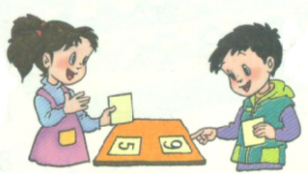
1. Tờ lịch tháng nào ? Vì sao em biết ?
2. Tháng 11 có bao nhiêu ngày ?
3. Ngày đầu tiên của tháng 11 là ngày mấy ?
4. Tháng 11 có bao nhiêu ngày Chủ nhật ?
5. Tờ lịch tháng cho em biết điều gì ?

Slide 3
12 | THỨ HAI | THỨ BA | THỨ TƯ | THỨ NĂM | THỨ SÁU | THỨ BẢY | CHỦ NHẬT
 | 1 | 2 | 3 | 4 | 5 | 6 | 7
 | 8 | 9 | 10 | 11 | 12 | 13 | 14
 | 15 | 16 | 17 | 18 | 19 | 20 | 21
 | 22 | 23 | 24 | 25 | 26 | 27 | 28
 | 29 | 30 | 31
1
+ 7
31

Slide 4
 | THỨ HAI | THỨ BA | THỨ TƯ | THỨ NĂM | THỨ SÁU | THỨ BẢY | CHỦ NHẬT
 |  |  |  |  |  | 1 | 2
 | 3 | 4 | 5 | 6 | 7 | 8 | 9
 | 10 | 11 | 12 | 13 | 14 | 15 | 16
 | 17 | 18 | 19 | 20 | 21 | 22 | 23
 | 24 | 25 | 26 | 27 | 28 | 29 | 30
1
2
9
16
23
30
11
Tờ lịch tháng nào ? Vì sao em biết ?
Ngày cô vừa khoanh tròn là ngày mấy trong tháng 11 và ứng với thứ mấy trong tuần ?
Vậy tháng 11 có bao nhiêu ngày ?
Ngày đầu tiên của tháng 11 là ngày mấy ?
Đây là tờ lịch tháng 11
Tháng 11 có bao nhiêu ngày Chủ nhật ?
Ngày 20, thứ năm.
Tháng 11 có 30 ngày
Tờ lịch tháng cho em biết điều gì ?
Có 5 ngày chủ nhật
Tờ lịch cho em biết : các thứ, ngày trong tháng 11

Slide 5
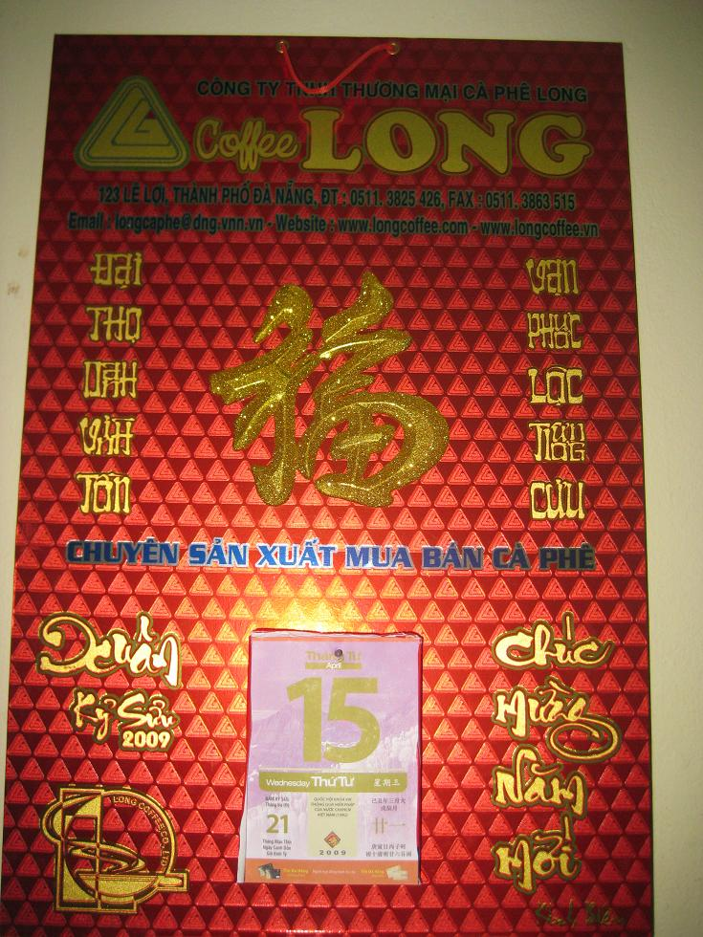
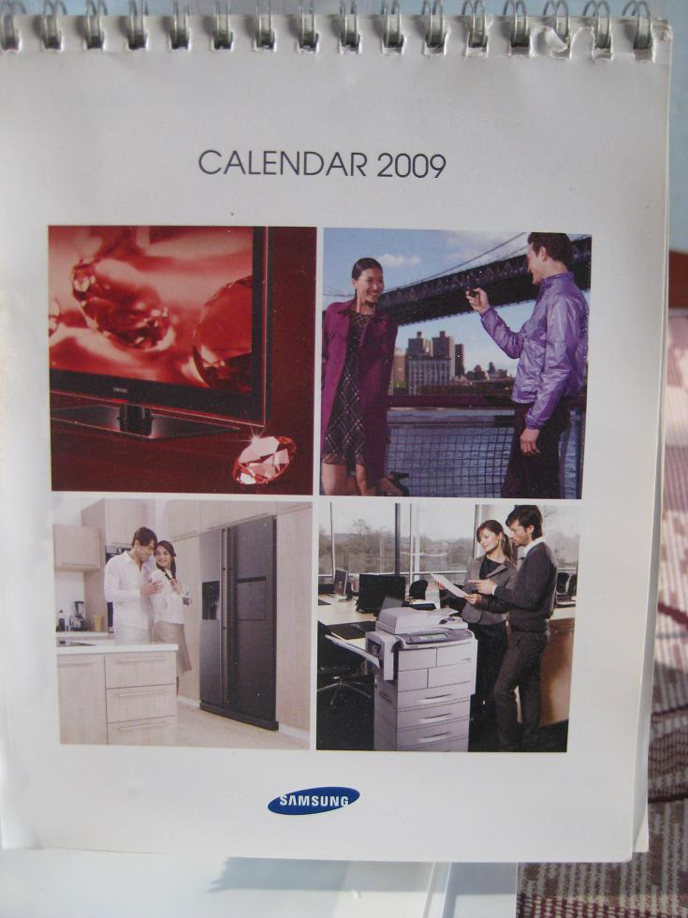
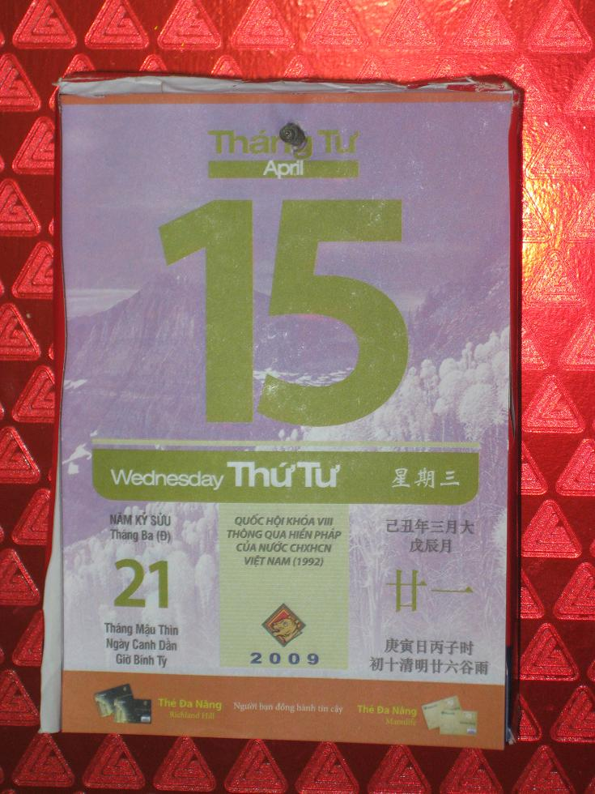
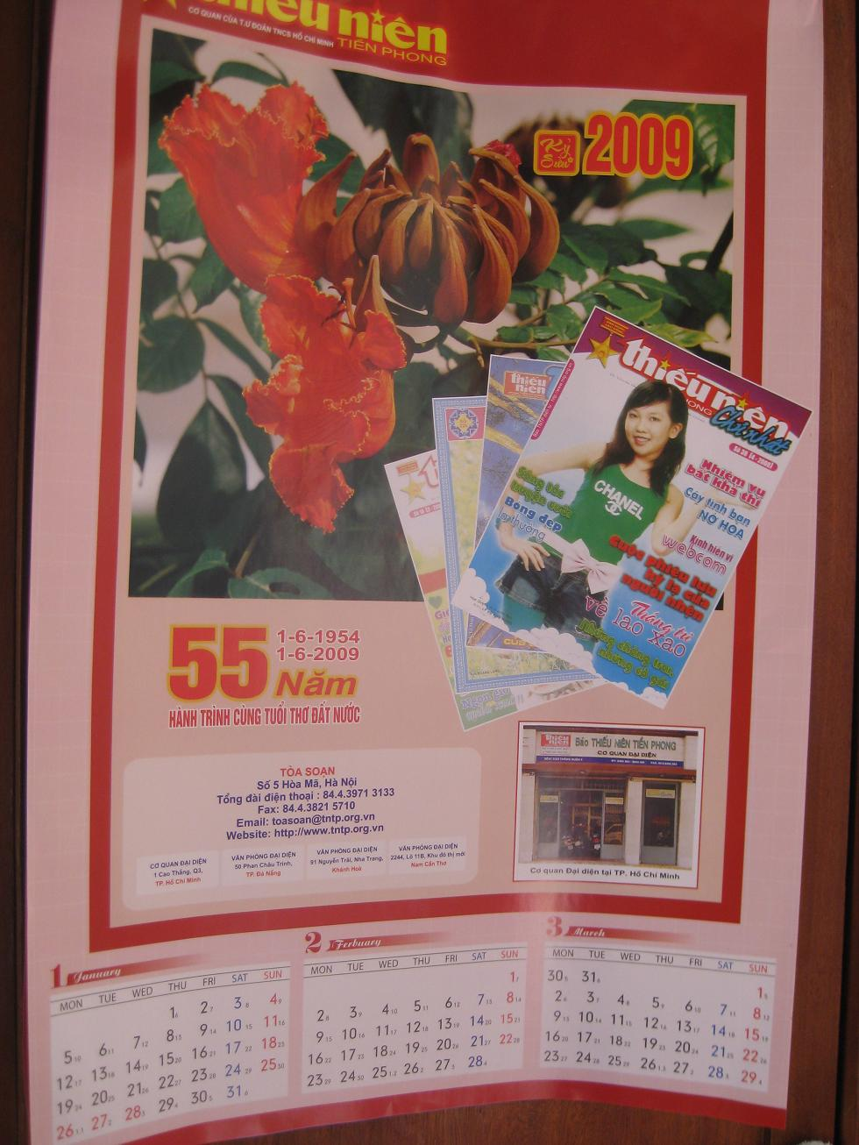
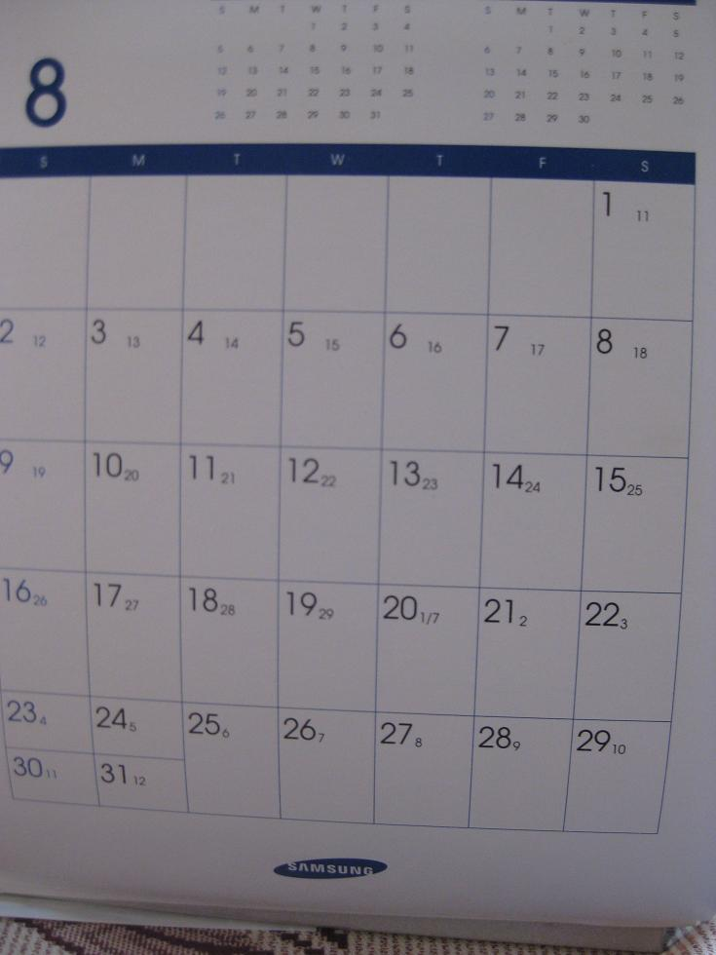
TOÁN : NGÀY THÁNG
CÁC
LOẠI
LỊCH
Lịch tờ
Lịch lốc
Lịch để bàn

Slide 6
BÀI TẬP 1
Đọc, viết (theo mẫu) :
ĐỌC | VIẾT
Ngày bảy tháng mười một | Ngày 7 tháng 11
Ngày mười lăm tháng mười một
 | Ngày 20 tháng 11
 | Ngày 30 tháng 11
Ngày 15 tháng 11
Ngày hai mươi tháng mười một
Ngày ba mươi tháng mười một

Slide 7
Bài tập 2
a) Nêu tiếp các ngày còn thiếu trong từ lịch tháng 12
 | THỨ HAI | THỨ BA | THỨ TƯ | THỨ NĂM | THỨ SÁU | THỨ BẢY | CHỦ NHẬT
 | 1 |  |  | 4 | 5 |  | 7
 |  | 9 | 10 |  |  | 13 | 14
 |  | 16 |  | 18 | 19 |  | 21
 | 22 |  |  | 25 | 26 |  | 28
 | 29 |  | 31
2
3
6
8
11
12
12
15
17
+ 7
20
23
24
27
30
Tháng 12 có bao nhiêu ngày?
Tháng 12 có 31 ngày

Slide 8
Bài tập 2
b) Xem lịch và cho biết :
 | THỨ HAI | THỨ BA | THỨ TƯ | THỨ NĂM | THỨ SÁU | THỨ BẢY | CHỦ NHẬT
 | 1 | 2 | 3 | 4 | 5 | 6 | 7
 | 8 | 9 | 10 | 11 | 12 | 13 | 14
 | 15 | 16 | 17 | 18 | 19 | 20 | 21
 | 22 | 23 | 24 | 25 | 26 | 27 | 28
 | 29 | 30 | 31
12
Ngày 22 tháng 12 là thứ mấy ? Ngày 25 tháng 12 là thứ mấy ?
Ngày 22 tháng 12 là thứ Hai. Ngày 25 tháng 12 là thứ Năm.
Trong tháng 12 có mấy ngày Chủ nhật ? Đó là những ngày nào ?
Trong tháng 12 có 4 ngày Chủ nhật. Đó là các ngày : 7, 14, 21 và 28.
Tuần này, thứ sáu là ngày 19 tháng 12. Tuần sau, thứ sáu là ngày nào ?
Tuần này thứ Sáu là ngày 19 tháng 12, tuần sau thứ Sáu là ngày 26.

Slide 9
Ghi nhớ
Các tháng trong năm có số ngày không đều nhau. Có tháng 31 ngày, có tháng 30 ngày, tháng 2 có 28 hoặc 29 ngày.

